Slide 2
Reminder…
Διαλέξεις
Προαιρετική παρουσία!
Είστε εδώ γιατί θέλετε να ακούσετε/συμμετέχετε
Δεν υπάρχουν απουσίες
Υπάρχει σεβασμός στους συναδέλφους σας και στην εκπαιδευτική διαδικασία
Προστατέψτε εσάς και τους συναδέλφους σας: απέχετε από το μάθημα αν δεν είστε/αισθάνεστε καλά

Slide 3
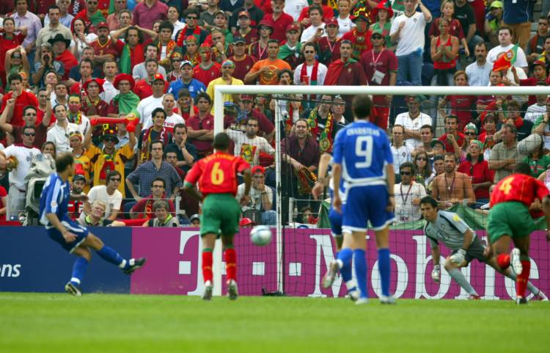
Φυσική για Μηχανικούς
Μηχανική
Κίνηση σε Δυο Διαστάσεις
Εικόνα: Στην εκτέλεση πέναλτι, ο ποδοσφαιριστής κτυπά ακίνητη μπάλα, με σκοπό να της δώσει ταχύτητα και κατεύθυνση ώστε να σκοράρει. Υπό προϋποθέσεις, η εκτέλεση μπορεί να ιδωθεί ως κίνηση σε δυο (αντί τρείς) διαστάσεις.

Slide 4
Φυσική για Μηχανικούς
Μηχανική
Κίνηση σε Δυο Διαστάσεις
Εικόνα: Στην εκτέλεση πέναλτι, ο ποδοσφαιριστής κτυπά ακίνητη μπάλα, με σκοπό να της δώσει ταχύτητα και κατεύθυνση ώστε να σκοράρει. Υπό προϋποθέσεις, η εκτέλεση μπορεί να ιδωθεί ως κίνηση σε δυο (αντί τρείς) διαστάσεις.

Slide 5
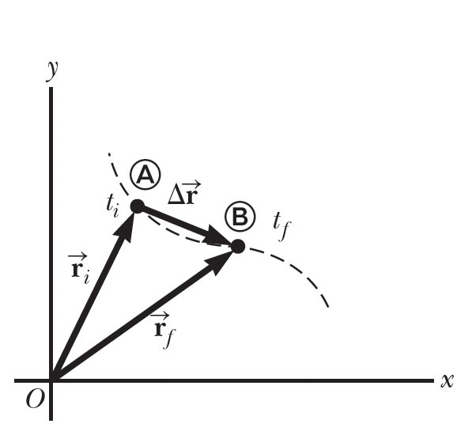
Κίνηση σε Δυο Διαστάσεις (review…)
Διάνυσμα θέσης $\vec{r}$
Μετατόπιση $Δ\vec{r}$
Διαφορά μεταξύ τελικής κι αρχικής θέσης
$Δ\vec{r}≡{\vec{r}}_{f}−{\vec{r}}_{i}$
Μέση Ταχύτητα
${\vec{v}}_{avg}≡\frac{Δ\vec{r}}{Δt}$
Στιγμιαία ταχύτητα
$\vec{v}≡\lim_{Δt→0}{\frac{Δ\vec{r}}{Δt}=\frac{d\vec{r}}{dt}}$
Μέση Επιτάχυνση
${\vec{a}}_{avg}≡\frac{Δ\vec{v}}{Δt}=\frac{{\vec{v}}_{f}−{\vec{v}}_{i}}{t_{f}−t_{i}}$
Στιγμιαία Επιτάχυνση
$\vec{a}≡\lim_{Δt→0}{\frac{Δ\vec{v}}{Δt}=\frac{d\vec{v}}{dt}}=\frac{d^{2}}{dt^{2}}\vec{r}$
Notes:
|Δr| != απόσταση που διανύει το σωματίδιο μεταξύ Α και Β

Slide 6
Κίνηση σε Δυο Διαστάσεις (review…)
Εξισώσεις κίνησης σε δυο διαστάσεις με σταθερή επιτάχυνση
${\vec{v}}_{f}={\vec{v}}_{i}+\vec{a}t$
${\vec{r}}_{f}={\vec{r}}_{i}+{\vec{v}}_{i}t+\frac{1}{2}\vec{a}t^{2}$
$$u_{x_{f}}=u_{x_{i}}+a_{x}t$$
$$u_{y_{f}}=u_{y_{i}}+a_{y}t$$
$$x_{f}=x_{i}+u_{x_{i}}t+\frac{1}{2}a_{x}t^{2}$$
$$y_{f}=y_{i}+u_{y_{i}}t+\frac{1}{2}a_{y}t^{2}$$
Ισχύουν και όλες οι υπόλοιπες εξισώσεις που περιγράφουν την μονοδιάστατη κίνηση υπό σταθερή (ή μηδενική) επιτάχυνση!

Slide 7
Κίνηση σε Δυο Διαστάσεις (review…)

Slide 8
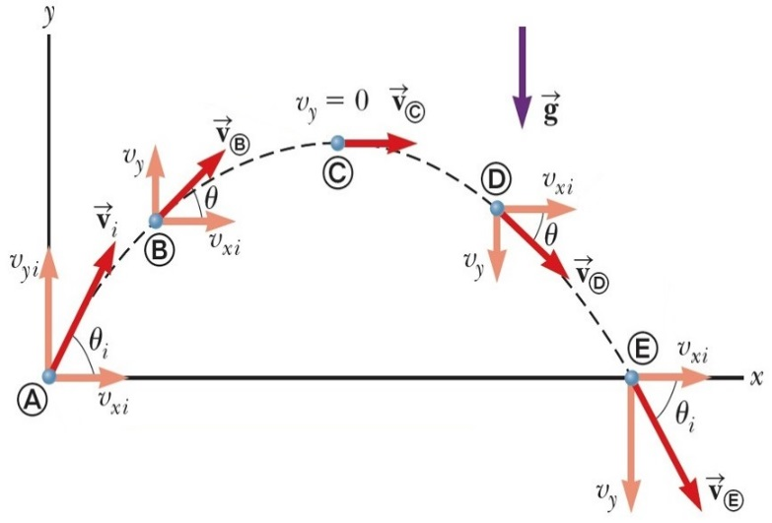
Κίνηση σε Δυο Διαστάσεις
$$+$$
Αλγεβρικές εξισώσεις
1) $x_{f}=x_{i}+u_{xi}t$
2) $u_{yf}=u_{yi}−gt$ $u_{y,avg}=\frac{1}{2}{(u}_{yi} +{ u}_{yf})$ $y_{f}=y_{i}+\frac{1}{2}\left(u_{yi}+u_{yf}\right)t$
$y_{f}=y_{i}+u_{yi}t−\frac{1}{2}gt^{2}$
$u_{yf}^{2}=u_{yi}^{2}−2g\left(y_{f}−y_{i}\right)$
με $g=9.8 m/s^{2}$
Εντελώς ανεξάρτητες μεταξύ τους κινήσεις!
$$+$$

Slide 9
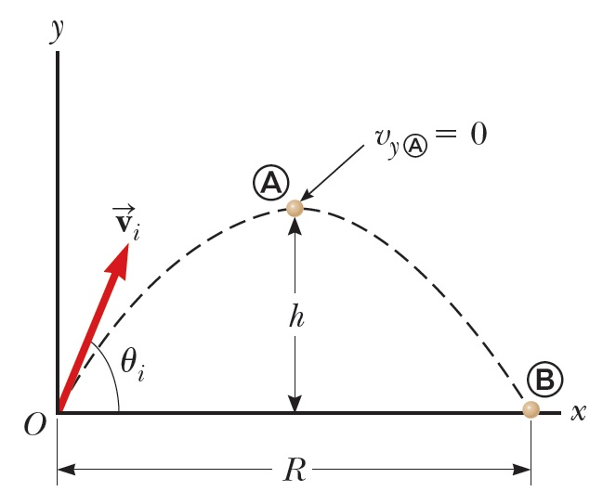
Κίνηση σε Δυο Διαστάσεις
Εύρος (ή Βεληνεκές) $R$ και Μέγιστο Ύψος $h$ βολής

Slide 10
Κίνηση σε Δυο Διαστάσεις
Ας βρούμε τα $h, R$ συναρτήσει των δεδομένων:
$$y_{f}=y_{i}+u_{y_{i}}t−\frac{1}{2}gt^{2}=h \\ h=y_{i}+u_{y_{i}}t−\frac{1}{2}gt^{2} \\ =0+u_{i}\sin\left(θ_{i}\right)t−\frac{1}{2}gt^{2}$$
Επίσης,
$$u_{y_{f}}=u_{y_{i}}−gt \underset{⇔}{ } t=\frac{u_{y_{i}}}{g}$$
Από τις παραπάνω σχέσεις
$$h=u_{i}\sin\left(θ_{i}\right)\left(\frac{u_{y_{i}}}{g}\right)−\frac{1}{2}g{\left(\frac{u_{y_{i}}}{g}\right)}^{2}$$
κι αφού $u_{y_{i}}=u_{i}\sin\left(θ_{i}\right)$ έχουμε
$$h=\frac{u_{i}^{2}\sin^{2}{θ_{i}}}{2g}$$
Διαδρομή ΟΑ:
$$y_{f}=y_{A}, y_{i}=y_{O}$$

Slide 11
Κίνηση σε Δυο Διαστάσεις
Ας βρούμε τα $h, R$συναρτήσει των δεδομένων:
Στον x-άξονα: $x_{f}=x_{i}+u_{x}t⇒R=x_{i}+u_{x}t=u_{x}t=u_{i}\cos{θ_{i}}t$
Στον y-άξονα: $y_{f}=y_{i}+u_{y_{i}}t−\frac{1}{2}gt^{2}⇒0=0+u_{y_{i}}t−\frac{1}{2}gt^{2}⇒$ $$\frac{1}{2}gt^{2}=u_{y_{i}}t⇒\frac{1}{2}gt=u_{y_{i}}=u_{i}\sin{θ_{i}}⇒t=\frac{2u_{i}\sin{θ_{i}}}{g}$$
Από τις παραπάνω σχέσεις,
$$R=u_{i}\cos\left(θ_{i}\right)\frac{2u_{i}\sin{θ_{i}}}{g}=\frac{u_{i}^{2}\sin\left(2θ_{i}\right)}{g}$$
Έτσι
$$R=\frac{u_{i}^{2}\sin\left(2θ_{i}\right)}{g}$$
Διαδρομή ΟΒ:
$$y_{f}=y_{B}, x_{f}=x_{B}, \\ y_{i}=y_{O}, x_{i}=x_{O}$$

Slide 12
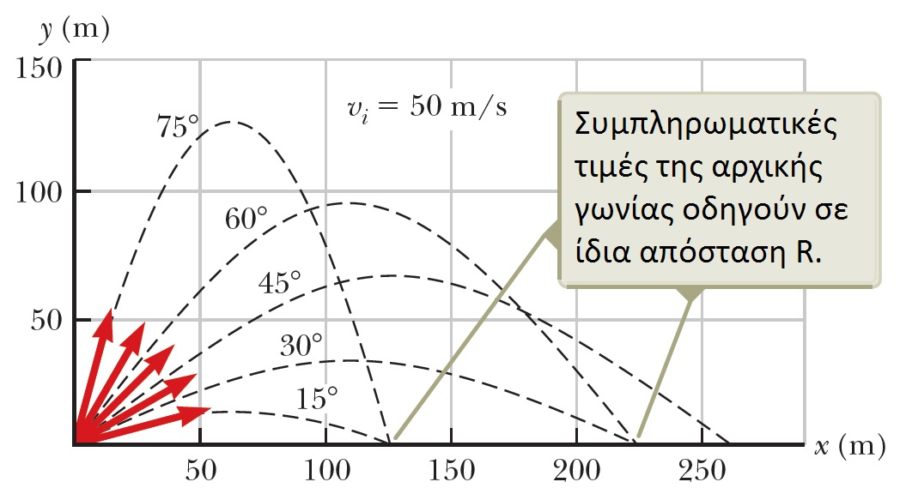
Κίνηση σε Δυο Διαστάσεις

Slide 13
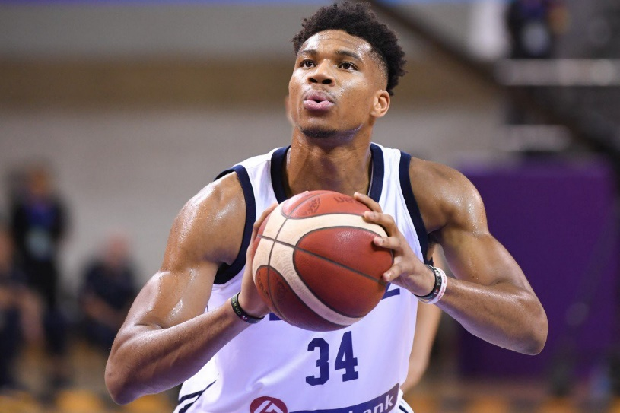
Κίνηση σε Δυο Διαστάσεις
Παράδειγμα:
Ο Γιάννης Αντετοκούνμπο σουτάρει την μπάλα υπό γωνία 40˚ με το οριζόντιο επίπεδο, σε απόσταση 10 m από το καλάθι (buzzer beater). Το ύψος του είναι 2.0 m ενώ το ύψος της μπασκέτας είναι 3.0 m. A) Ποια είναι η επιτάχυνση της μπάλας στο υψηλότερο σημείο της τροχιάς της; Β) Με ποια ταχύτητα πρέπει να σουτάρει την μπάλα ώστε να σκοράρει χωρίς ταμπλό;

Slide 14
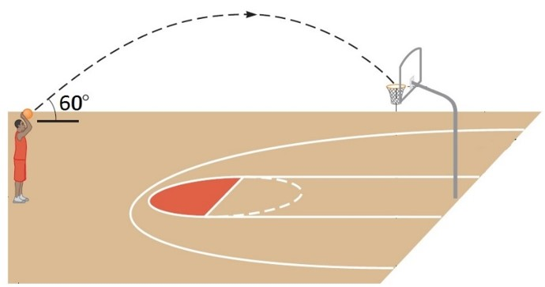
Κίνηση σε Δυο Διαστάσεις
$u_{y_{f}}=u_{y_{i}}−gt$
$u_{y,avg}=\frac{u_{y_{i}} + u_{y_{f}}}{2}$
$y_{f}=y_{i}+\frac{1}{2}\left(u_{y_{i}}+u_{y_{f}}\right)t$
$y_{f}=y_{i}+u_{y_{i}}t− \frac{1}{2}gt^{2}$
$u_{y_{f}}^{2}=u_{y_{i}}^{2}−2g(y_{f}−y_{i})$
Παράδειγμα – Λύση:
γωνία 40˚, απόσταση 10m, ύψος παίκτη 2m, ύψος μπασκέτας 3m. A) Ποια είναι η επιτάχυνση της μπάλας στο υψηλότερο σημείο της τροχιάς της;

Slide 15
Κίνηση σε Δυο Διαστάσεις
$u_{y_{f}}=u_{y_{i}}−gt$
$u_{y,avg}=\frac{u_{y_{i}} + u_{y_{f}}}{2}$
$y_{f}=y_{i}+\frac{1}{2}\left(u_{y_{i}}+u_{y_{f}}\right)t$
$y_{f}=y_{i}+u_{y_{i}}t− \frac{1}{2}gt^{2}$
$u_{y_{f}}^{2}=u_{y_{i}}^{2}−2g(y_{f}−y_{i})$
Παράδειγμα – Λύση:
γωνία 40˚, απόσταση 10m, ύψος παίκτη 2m, ύψος μπασκέτας 3m. Β) Με ποια ταχύτητα πρέπει να σουτάρει την μπάλα ώστε να σκοράρει χωρίς ταμπλό;

Slide 16
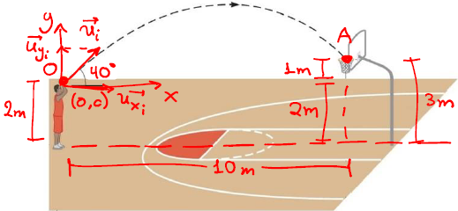
Κίνηση σε Δυο Διαστάσεις
Παράδειγμα – Λύση:
γωνία 40˚, απόσταση 10m, ύψος παίκτη 2m, ύψος μπασκέτας 3m. Β) Με ποια ταχύτητα πρέπει να σουτάρει την μπάλα ώστε να σκοράρει χωρίς ταμπλό; Δίνονται: $\tan\left({40}^{o}\right)=0.84,$ $\cos\left({40}^{o}\right)=0.76,$ $\cos^{2}\left({40}^{o}\right)=0.58$

Slide 17
Κίνηση σε Δυο Διαστάσεις
Παράδειγμα – Λύση:
γωνία 40˚, απόσταση 10m, ύψος παίκτη 2m, ύψος μπασκέτας 3m. Β) Με ποια ταχύτητα πρέπει να σουτάρει την μπάλα ώστε να σκοράρει χωρίς ταμπλό; Δίνονται: $\tan\left({40}^{o}\right)=0.84,$ $\cos\left({40}^{o}\right)=0.76,$ $\cos^{2}\left({40}^{o}\right)=0.58$

Slide 18
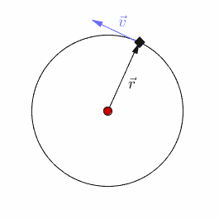
Κίνηση σε Δυο Διαστάσεις
Ομαλή κυκλική κίνηση
Σωματίδιο κινείται σε κύκλο ή σε κυκλικό τόξο
Σταθερή αριθμητική ταχύτητα σε απόσταση $r$
…προφανώς όχι σταθερό διάνυσμα ταχύτητας
Ως εκ τούτου, το σώμα επιταχύνεται!
$$\vec{u}$$
$$\vec{a}$$

Slide 19
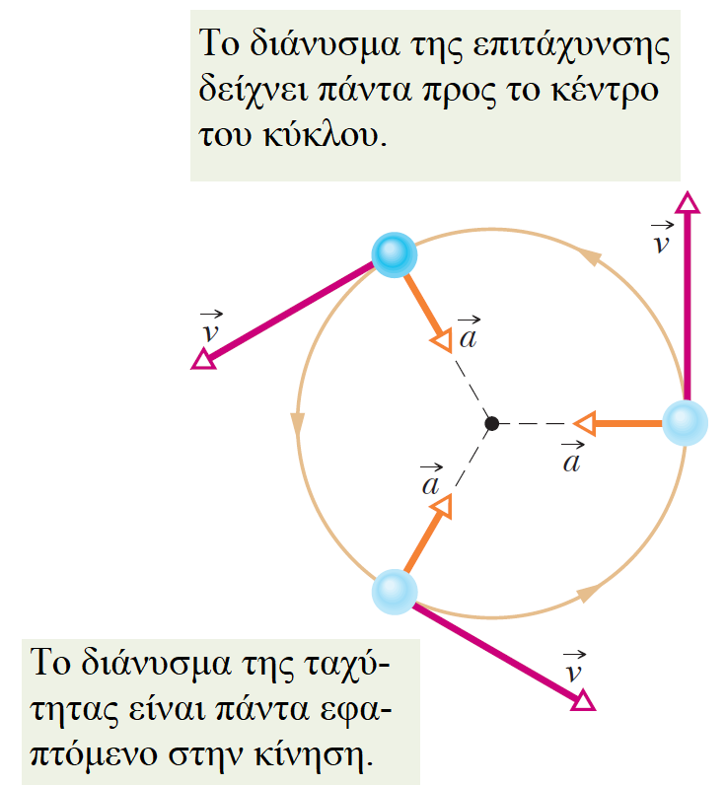
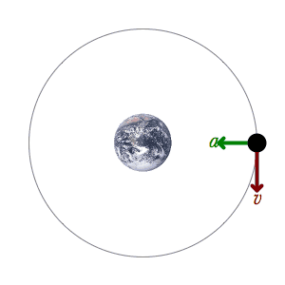
Κίνηση σε Δυο Διαστάσεις
Ομαλή κυκλική κίνηση
Σωματίδιο κινείται σε κύκλο ή σε κυκλικό τόξο
Σταθερή αριθμητική ταχύτητα σε απόσταση $r$
…προφανώς όχι σταθερό διάνυσμα ταχύτητας
Ως εκ τούτου, το σώμα επιταχύνεται!
Σταθερή επιτάχυνση κατά μέτρο
…προφανώς όχι σταθερό διάνυσμα επιτάχυνσης
Όμως κατευθύνεται πάντα ακτινικά προς τα «μέσα»!
Κεντρομόλος επιτάχυνση

Slide 20
Κίνηση σε Δυο Διαστάσεις
Ομαλή κυκλική κίνηση
Ταχύτητα
Διάνυσμα εφαπτόμενο σε σημεία του κύκλου
Φορά προς την κατεύθυνση της κίνησης
Επιτάχυνση
Διάνυσμα με κατεύθυνση ακτινικά προς τα «μέσα»
Κεντρομόλος επιτάχυνση
$$a=\frac{u^{2}}{r}$$
με $u$ το μέτρο της ταχύτητας με $r$ την ακτίνα του κύκλου

Slide 21
Κίνηση σε Δυο Διαστάσεις
Ομαλή κυκλική κίνηση
Το σωματίδιο διατρέχει την περιφέρεια του κύκλου μια φορά σε χρόνο
$$u=\frac{Δx}{Δt}=\frac{2πr}{T}⇒T=\frac{2πr}{u}$$
Η ποσότητα αυτή ονομάζεται περίοδος
Είδαμε επίσης ότι για την ταχύτητα ισχύει
$$u= \frac{2πr}{T}$$
και την επιτάχυνση
$$a=\frac{4π^{2}r}{T^{2}}$$

Slide 22
Κίνηση σε Δυο Διαστάσεις
Ομαλή κυκλική κίνηση
Εκτός της (γραμμικής) ταχύτητας, υπάρχει κι ένα ακόμα μέγεθος που μας πληροφορεί για το ρυθμό με τον οποίο η ακτίνα της κυκλικής κίνησης διαγράφει γωνίες
Ο λόγος
$$ω=\frac{Δθ}{Δt}=\frac{2π}{T}$$
ονομάζεται γωνιακή ταχύτητα $ω$
Ισούται με το ρυθμό μεταβολής της γωνίας που διαγράφεται κατά την κίνηση
Μπορείτε εύκολα να δείξετε ότι
$u=rω$ και $α=rω^{2}$

Slide 23
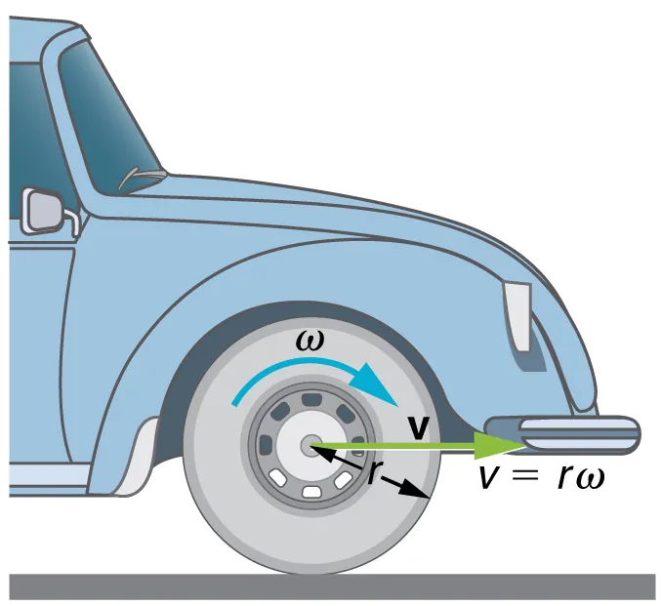
Κίνηση σε Δυο Διαστάσεις
$a=\frac{u^{2}}{r}=rω^{2}=\frac{4π^{2}r}{T^{2}}$
$u=\frac{2πr}{T}=rω$
Παράδειγμα:
Η άκρη του λάστιχου του αυτοκινήτου σας, ακτίνας $r=0.3 m$, περιστρέφεται με μια γωνιακή ταχύτητα $ω$. Πόση είναι αυτή όταν το αυτοκίνητο τρέχει με ταχύτητα $54 km/h$?

Slide 24
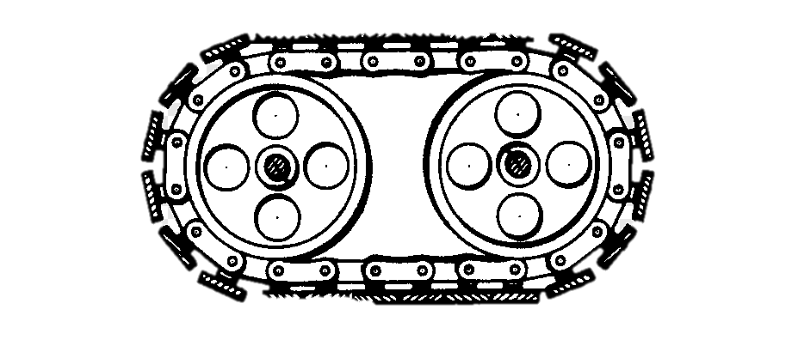
Κίνηση σε Δυο Διαστάσεις
$a=\frac{u^{2}}{r}=rω^{2}=\frac{4π^{2}r}{T^{2}}$
$u=\frac{2πr}{T}=rω$
Παράδειγμα:
Σημείωση: γιατί υποθέσαμε νωρίτερα ότι η γραμμική ταχύτητα της άκρης της ρόδας είναι ίδια σε μέτρο με την ταχύτητα κινησης του οχήματος προς τα δεξιά? Σκεφτείτε ένα τανκ με αυτές της «πεπλατυσμένες» ρόδες (ερπύστριες). Θεωρείστε ένα «χαλίκι» επάνω τους και φανταστείτε τις να κινούν το όχημα προς τα δεξιά. Το χαλίκι και το όχημα δε θα έχουν την ίδια ταχύτητα κατά μέτρο? ☺
$${\vec{u}}_{tank}$$
$$\left|{\vec{u}}_{tank}\right|=\left|{\vec{u}}_{rock}\right|$$
$${\vec{u}}_{rock}$$

Slide 25
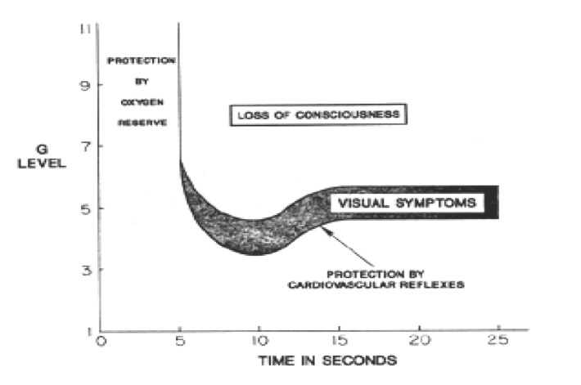
Κίνηση σε Δυο Διαστάσεις
Παράδειγμα:
Οι πιλότοι μαχητικών αεροσκαφών προβληματίζονται όταν έχουν να πάρουν πολύ κλειστές στροφές λόγω της κεντρομόλου επιτάχυνσης. Καθώς η επιτάχυνση αυξάνεται, μπορεί να συμβεί μια συνθήκη γνωστή ως g-LOC. Ποιο είναι το μέτρο της επιτάχυνσης (σε μονάδες $g$) ενός αεροσκάφους που μπαίνει σε οριζόντια κυκλική στροφή με ταχύτητα ${\vec{v}}_{i}=400\vec{i}+500 \vec{j}$ m/s για χρόνο $t=24$s και βγαίνει από τη στροφή (πριν «κλείσει» πλήρη κύκλο) με ταχύτητα ${\vec{v}}_{f}=−400\vec{i}−500 \vec{j}$ m/s ?
$${\vec{u}}_{i}$$
$${\vec{u}}_{f}$$

Slide 26
Κίνηση σε Δυο Διαστάσεις
$a=\frac{u^{2}}{r}=rω^{2}=\frac{4π^{2}r}{T^{2}}$
$u=\frac{2πr}{T}=rω$
Παράδειγμα – Λύση:
Ποιο είναι το μέτρο της επιτάχυνσης (σε μονάδες $g$) ενός αεροσκάφους που μπαίνει σε οριζόντια κυκλική στροφή με ταχύτητα ${\vec{v}}_{i}=400\vec{i}+500 \vec{j}$ m/s για χρόνο $t = 24$s και βγαίνει από τη στροφή (πριν «κλείσει» πλήρη κύκλο) με ταχύτητα ${\vec{v}}_{f}=−400\vec{i}−500 \vec{j}$ m/s ?
$${\vec{u}}_{i}$$
$${\vec{u}}_{f}$$
https://www.youtube.com/watch?v=XqckN5OchAI

Slide 27
Τέλος Διάλεξης

